Slide 1
LAB4: การใช้งาน Servo Motor
โดย ครูสมเกียรติ ใจดี
สาขา เทคโนโลยีระบบสมองกลฝังตัว
โรงเรียนจิตรลดาวิชาชีพ สถาบันเทคโนโลยีจิตรลดา

Slide 2
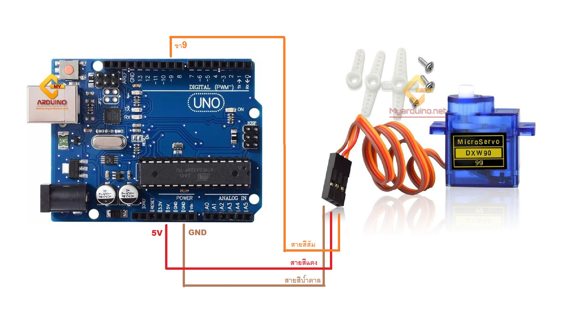
วิธีการต่ออุปกรณ์ สอนใช้งาน Arduino ควบคุม Servo Motor 0-180 องศา SG90 Servo Motor -> Arduino uno r3
สายสีน้ำตาล -> GND
สายสีแดง -> 5V
สายสีส้ม -> ขา 9

Slide 3
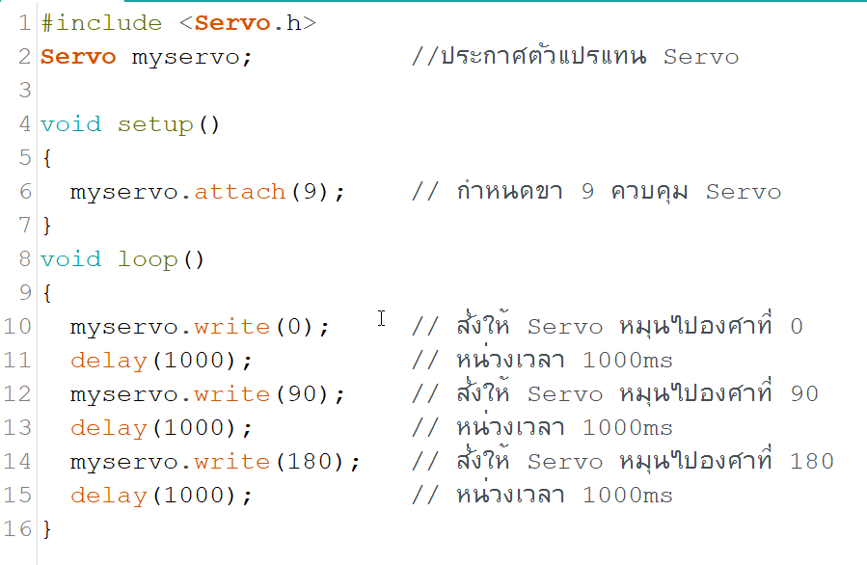
LAB4-1 การเขียนโปรแกรม Arduino Nano ควบคุม Servo Motor

Slide 4
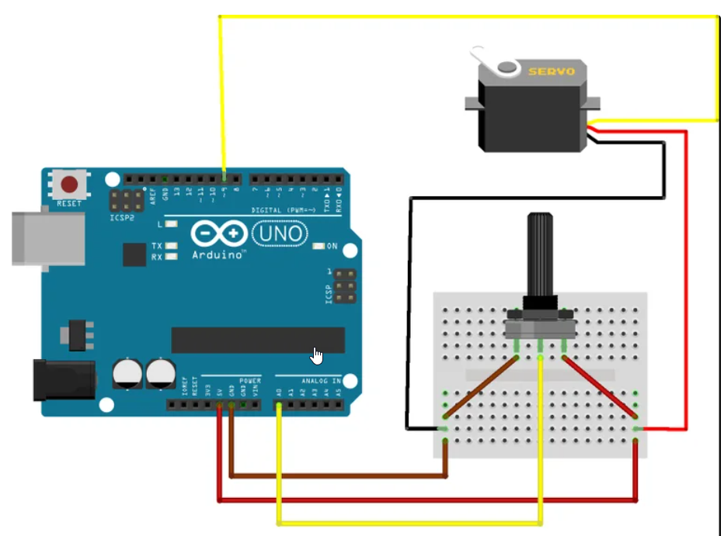
LAB4-2 การเขียนโปรแกรมรับค่า potentiometer ควบคุม Servo Motor หมุนตามค่าที่รับมา

Slide 5
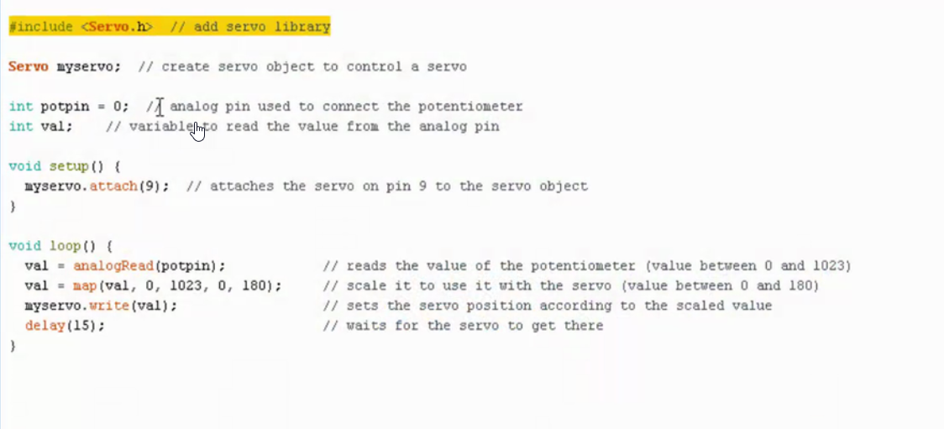
LAB4-2 การเขียนโปรแกรมรับค่า potentiometer ควบคุม Servo Motor หมุนตามค่าที่รับมา

